Slide 1

Notes:
Скажите партнёру:
Предлагаем открыть центр внедрения ИИ для бизнеса на базе GenosAI. У вас появляются продукты для продажи, подготовка команды и помощь с первыми проектами. Вступительный взнос — 10 миллионов рублей. Дальше покажу, что именно получает партнёр и за счёт каких продаж возвращаются вложения.
Справочно:
Мы предлагаем партнёру открыть направление внедрения ИИ на основе GenosAI. Обсудим состав продуктов, ответственность сторон, условия выплат и конкретный план продаж. Пять месяцев — расчёт ускоренного запуска для партнёра с действующей командой и клиентской базой.

Slide 2

Notes:
Скажите партнёру:
Вы развиваете клиентов и продажи, мы предоставляем технологическую основу, обучение и согласованное сопровождение. За готовый продукт, обучение или стандартную установку вы получаете 80% разовой оплаты. После установки решения вы дополнительно получаете 50% его оплаченного использования. Поэтому отношения с клиентом могут приносить доход и после запуска.
Справочно:
Сильная сторона предложения — возможность продолжать работу с одним клиентом. Начинаем с конкретной задачи, подтверждаем полезность решения и предлагаем следующие продукты. Экономика зависит от продаж и качества исполнения, поэтому мы раскрываем необходимые объёмы. По решению Антона готовые продукты, обучение и стандартная установка делятся 80% партнёру и 20% центру. Комиссия за оплаченные генерации и голосовые сессии составляет отдельные 50%.

Slide 3
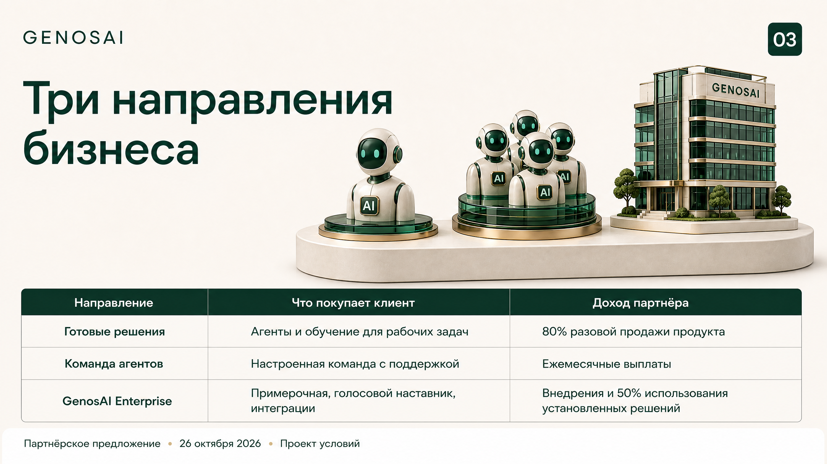
Notes:
Скажите партнёру:
В линейке три направления: готовые продукты и обучение, аренда настроенной команды агентов и корпоративные проекты. На первой встрече выбираем одну понятную задачу клиента. После успешного внедрения предлагаем следующие продукты, когда видим для них применение.
Справочно:
На встрече с клиентом показываем одно подходящее решение. Полный каталог используется для расширения сотрудничества. У Enterprise отдельный цикл продажи, смета и ответственность за интеграцию.

Slide 4

Notes:
Скажите партнёру:
В каталоге есть агенты для документов, таблиц, презентаций, контента, сайтов, аналитики и дизайна. Например, агент в Google Презентациях помогает превратить тему в слайды и текст выступления. Конкретные версии и коммерческие права перечисляем в договоре, чтобы ваша команда точно понимала состав предложения.
Справочно:
Каталог подтверждает наличие этих направлений. Доступные для перепродажи версии и поддерживаемые функции перечисляются в приложении к договору. Наличие продукта на витрине не означает, что каждая интеграция автоматически включена во франшизу. Источник: https://socode.ru/store

Slide 5

Notes:
Скажите партнёру:
Основа — платформа GenosAI и рабочая среда Desktop. Они позволяют пользоваться моделями и агентами в одном рабочем процессе. До запуска согласуем доступы, данные клиента, тарифы и ограничения, чтобы внедрение можно было поддерживать и развивать.
Справочно:
Платформа и Desktop помогают организовать работу. Лицензии, установка, потребление моделей и обновления имеют отдельные условия. Мы не обещаем любую интеграцию или неограниченные вычисления. Источники: https://genosai.io/ и https://socode.ru/store

Slide 6
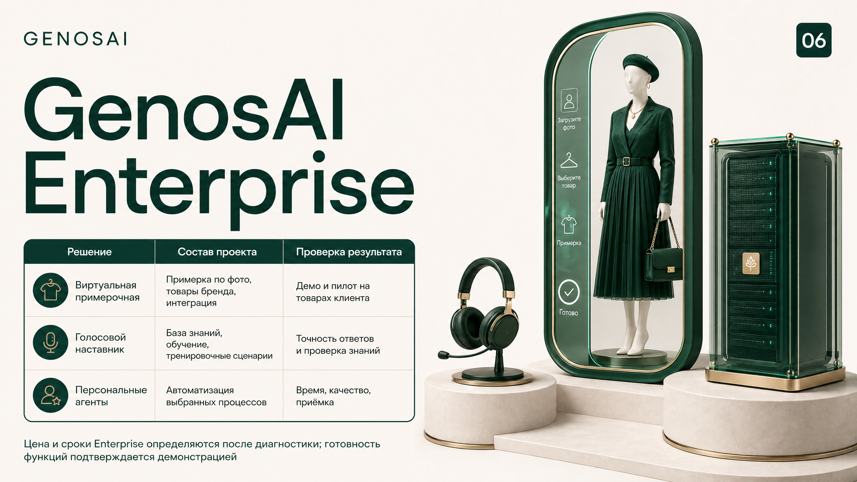
Notes:
Скажите партнёру:
Премиальное направление — решения, встроенные в работу компании. Виртуальная примерочная помогает показать одежду на человеке. Dobby демонстрирует голосовые тренировки продаж; корпоративный голосовой наставник проектируется под материалы и задачи компании. Для каждого проекта заранее определяем пилот, результат и приёмку.
Справочно:
Премиальная ценность заключается в интеграции решения в работу компании. Примерочная уже имеет отдельный демонстрационный проект; её коммерческую комплектацию нужно подтвердить. Голосовое обучение включено по поручению Антона как продукт направления; состав функций и готовность к тиражированию подтверждаются перед продажей. Не обещаем автоматический рост выручки клиента.

Slide 7
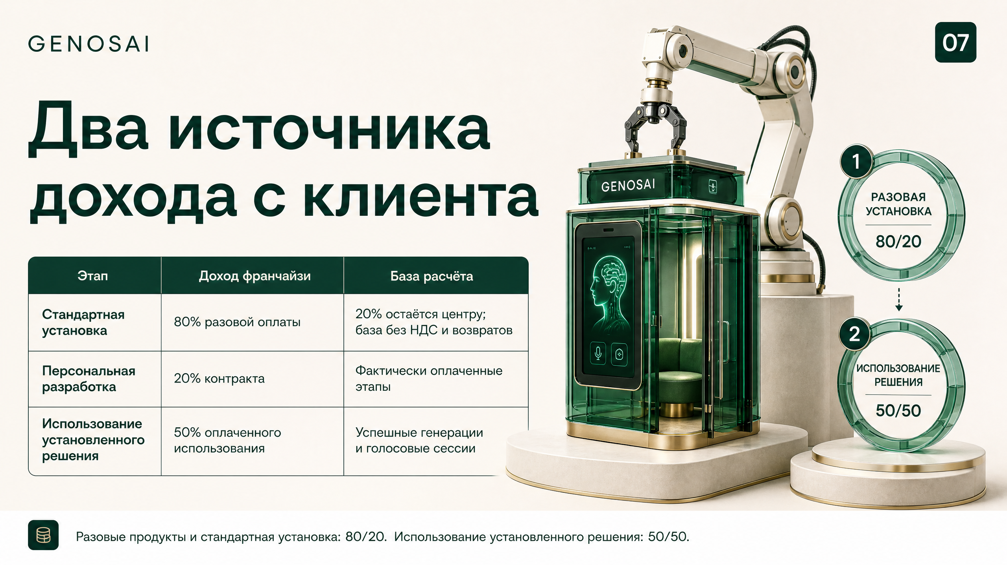
Notes:
Скажите партнёру:
На одном клиенте возможны два последовательных дохода. Сначала 80% оплаты стандартной установки, затем 50% оплаченных успешных генераций или голосовых сессий. Если нужна индивидуальная разработка, действует отдельная ставка 20% по оплаченным этапам. На один и тот же платёж несколько ставок не начисляются.
Справочно:
Франчайзи получает 80% разовой продажи готового продукта, обучения или стандартной установки, а центр — 20%. Затем партнёр получает 50% стоимости оплаченных успешных генераций и голосовых сессий установленного решения. Персональная разработка остаётся отдельным видом поставки: 20% фактически оплаченных этапов партнёру. Ставки по одной оплате не складываются. Генерации тарифицируются отдельно от продажи. Условия выплат и закрепления клиента фиксируются в договоре.

Slide 8

Notes:
Скажите партнёру:
Пятьдесят процентов считаются от денежной стоимости оплаченного использования установленного решения. Для примерочной это генерации, для голосового продукта — сессии или минуты по его тарифу. Пополнение кошелька само по себе комиссию не создаёт: сначала клиент должен воспользоваться услугой.
Справочно:
Использование может тарифицироваться по токенам, изображениям, минутам или сессиям. Для партнёра важна фактическая стоимость использованной услуги. Возвраты, неуспешные неоплаченные операции и бесплатные тесты не создают комиссию. Каждая операция должна иметь клиента, продукт, оплаченный объём и применимую ставку.

Slide 9
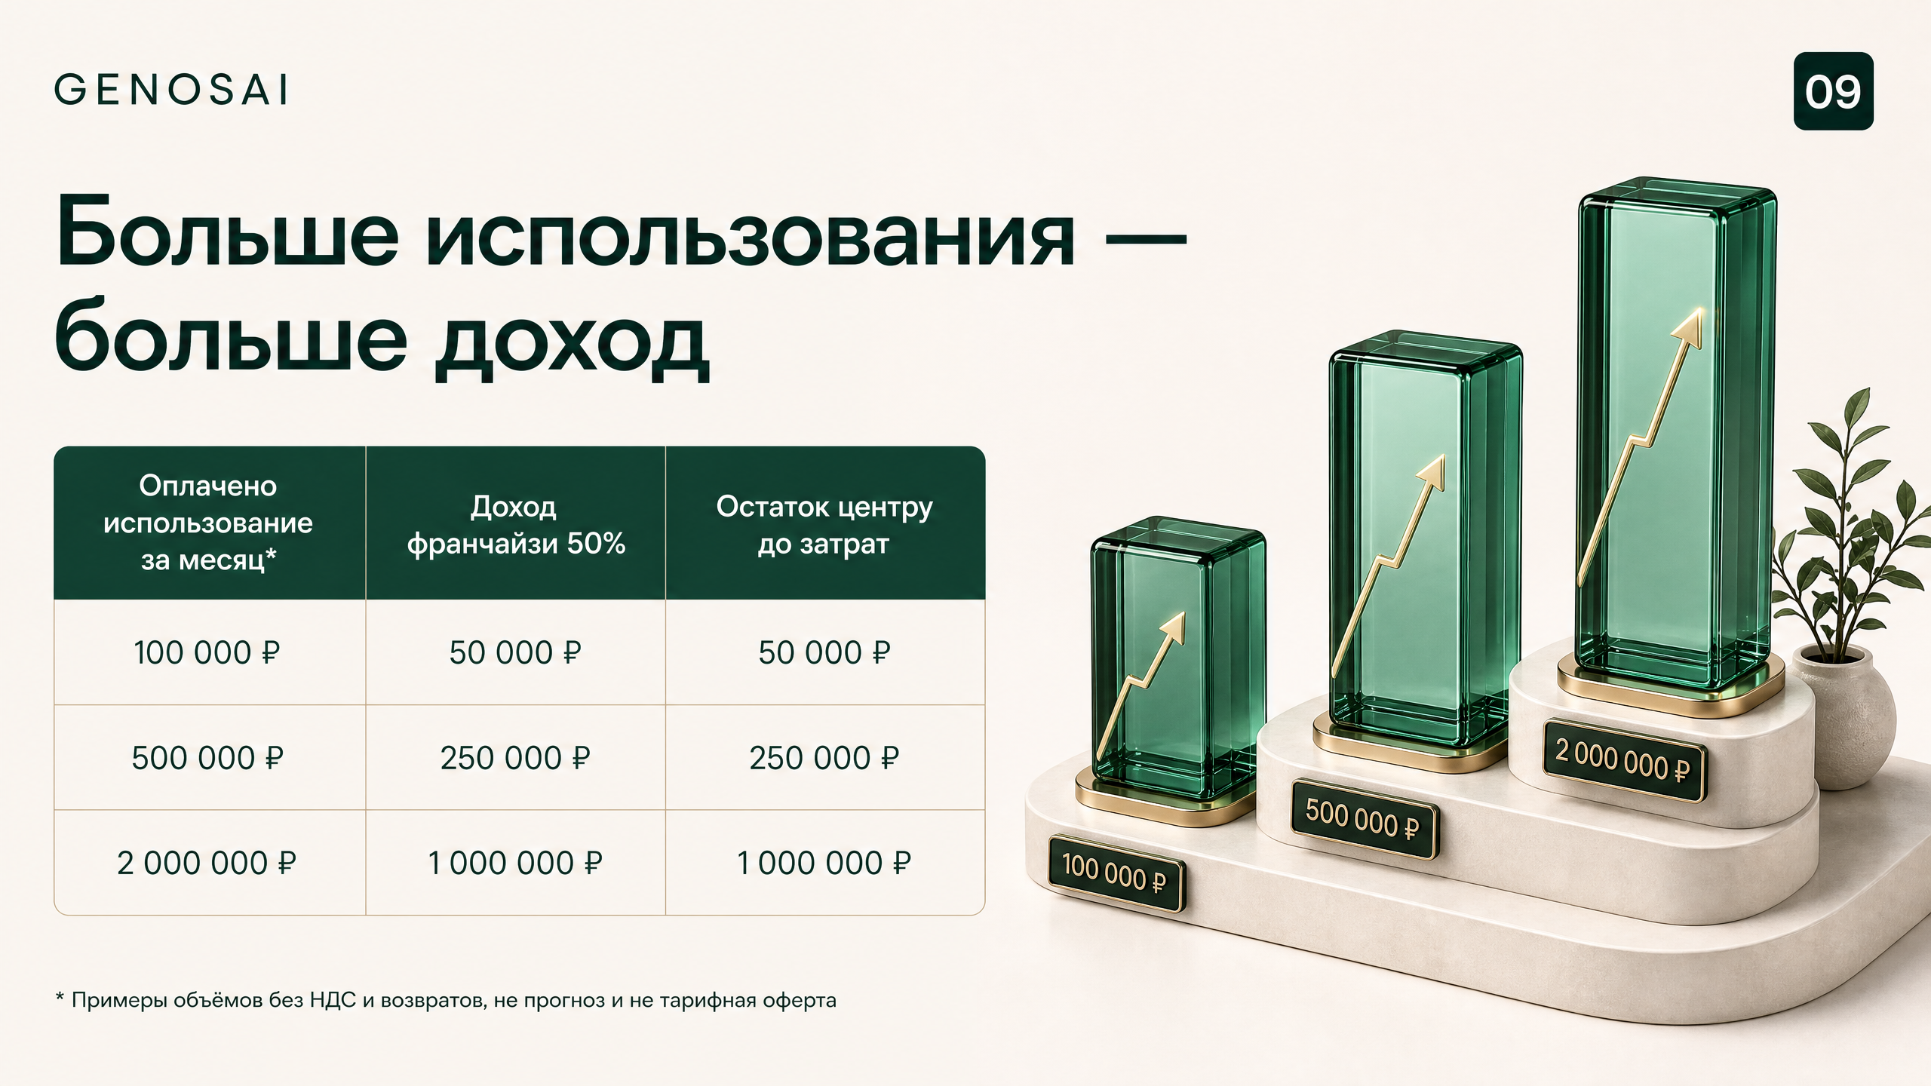
Notes:
Скажите партнёру:
При использовании на 100 тысяч рублей ваша доля — 50 тысяч. При 500 тысячах — 250 тысяч. При двух миллионах — миллион. Крупная компания может давать больше операций и подразделений, поэтому потенциал выше; фактический доход определяется оплаченной активностью.
Справочно:
Крупная компания может использовать решение в большем числе подразделений и проводить больше сессий. Но её размер сам по себе не гарантирует доход. На выплату влияет фактическое оплаченное использование и удержание клиента. Показанные суммы иллюстрируют формулу, а не прогнозируют расход клиента.

Slide 10
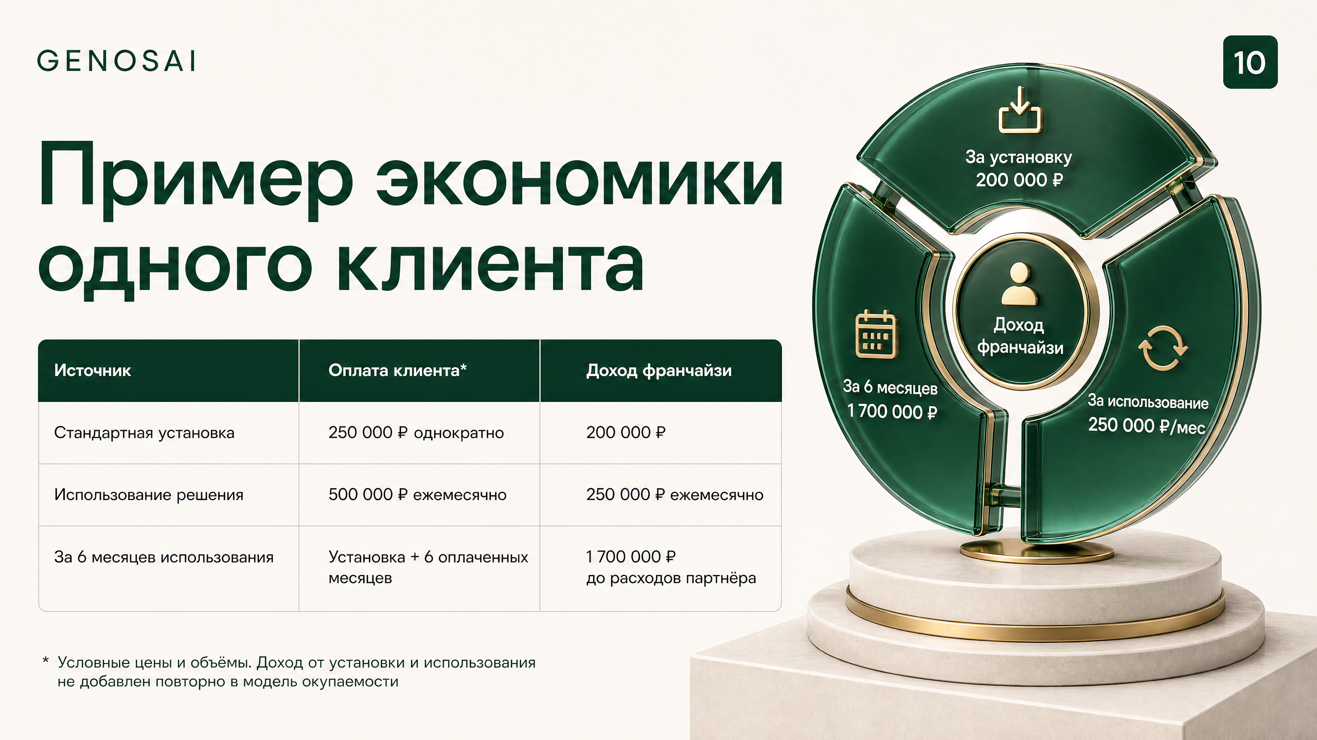
Notes:
Скажите партнёру:
Возьмём иллюстративный пример: стандартная установка стоит 250 тысяч рублей. Ваша доля 80% — это 200 тысяч. Если затем клиент использует решение на 500 тысяч в месяц, ваша доля составляет ещё 250 тысяч ежемесячно. Установка и шесть таких месяцев дадут 1 миллион 700 тысяч рублей до ваших расходов и налогов.
Справочно:
При стандартной установке за 250 000 ₽ партнёр получает 80%, то есть 200 000 ₽, центр — 50 000 ₽. При оплаченном использовании на 500 000 ₽ ежемесячно партнёр получает 50%, или 250 000 ₽ в месяц. За установку и шесть одинаковых оплаченных месяцев партнёру начисляется 1 700 000 ₽ до его расходов и налогов. Постоянный объём, отсутствие оттока и возвратов — допущения примера. Этот дополнительный поток не включён в исходную модель окупаемости.

Slide 11
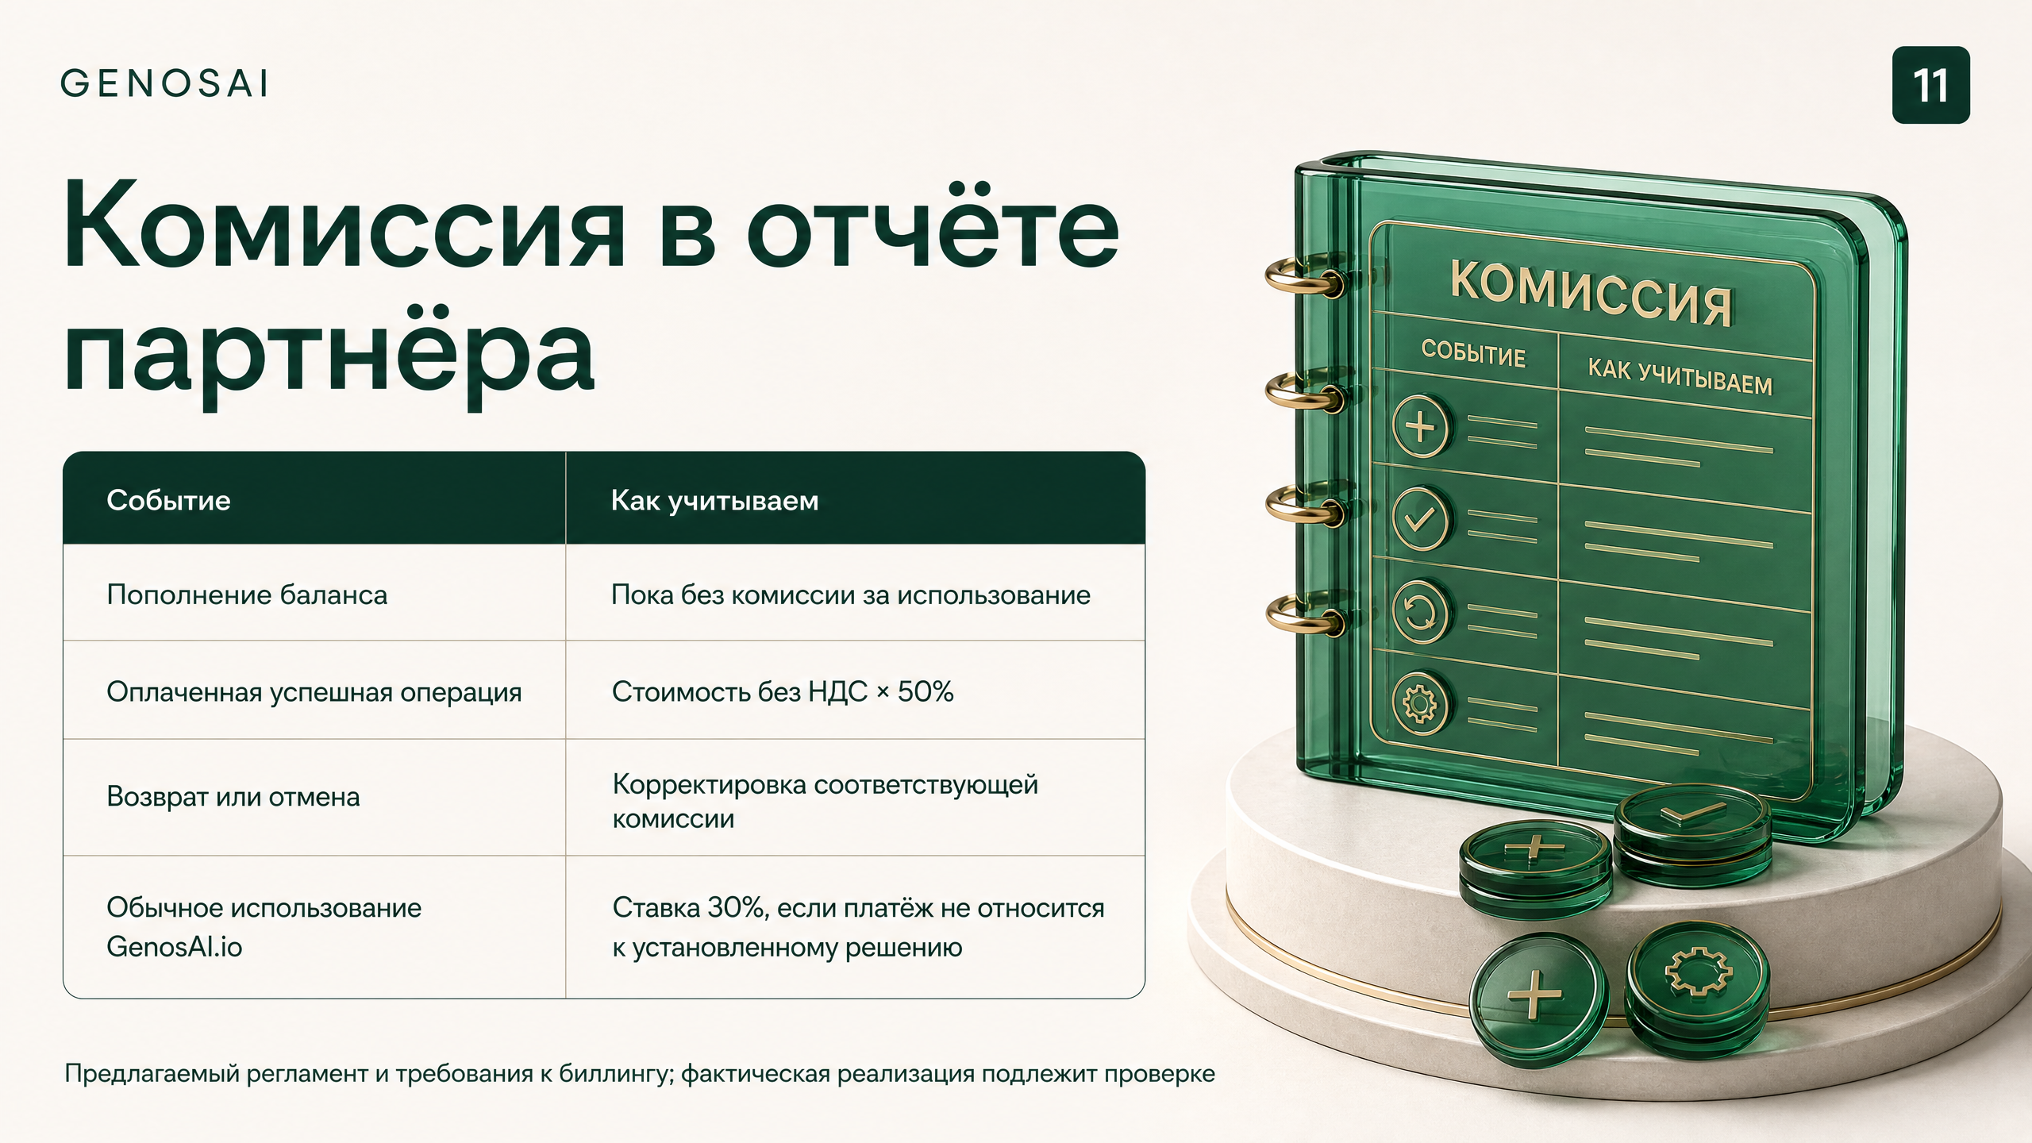
Notes:
Скажите партнёру:
Все начисления должны быть проверяемыми: закреплённый клиент, продукт, оплаченная операция, ставка и возвраты. Предлагаемый график выплат — два раза в месяц. Порядок учёта и сроки закрепляем в договоре; готовность такого партнёрского учёта в биллинге проверяем до коммерческого запуска.
Справочно:
Реестр должен позволять сверить каждую выплату: продукт, закреплённый клиент, операция, стоимость, ставка, комиссия, возврат и дата выплаты. Предлагаемый график — два раза в месяц. Для договоров следует определить срок закрепления клиентов и правила передачи поддержки. Не заявляем, что такой учёт уже реализован в биллинге.

Slide 12
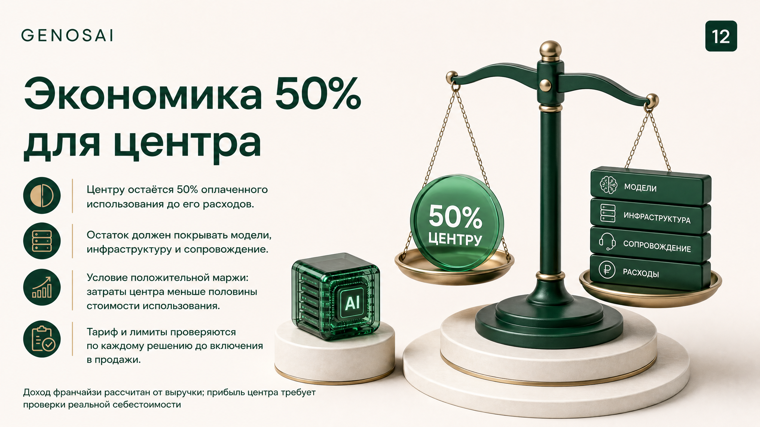
Notes:
Скажите партнёру:
Повторные выплаты должны быть устойчивы для обеих сторон. После ваших 50% центру остаётся вторая половина, из которой оплачиваются модели, инфраструктура и поддержка. Поэтому для каждого продукта проверяем тариф и фактические затраты до включения его в массовые продажи.
Справочно:
Если клиент использовал услуг на пятьсот тысяч рублей, франчайзи получает двести пятьдесят тысяч. Центру остаётся столько же. При модельных затратах двести тысяч остаток центра составит пятьдесят тысяч до прочих расходов. Это только иллюстрация. Без данных о реальных тарифах поставщиков мы не подтверждаем прибыльность ставки пятьдесят процентов.

Slide 13
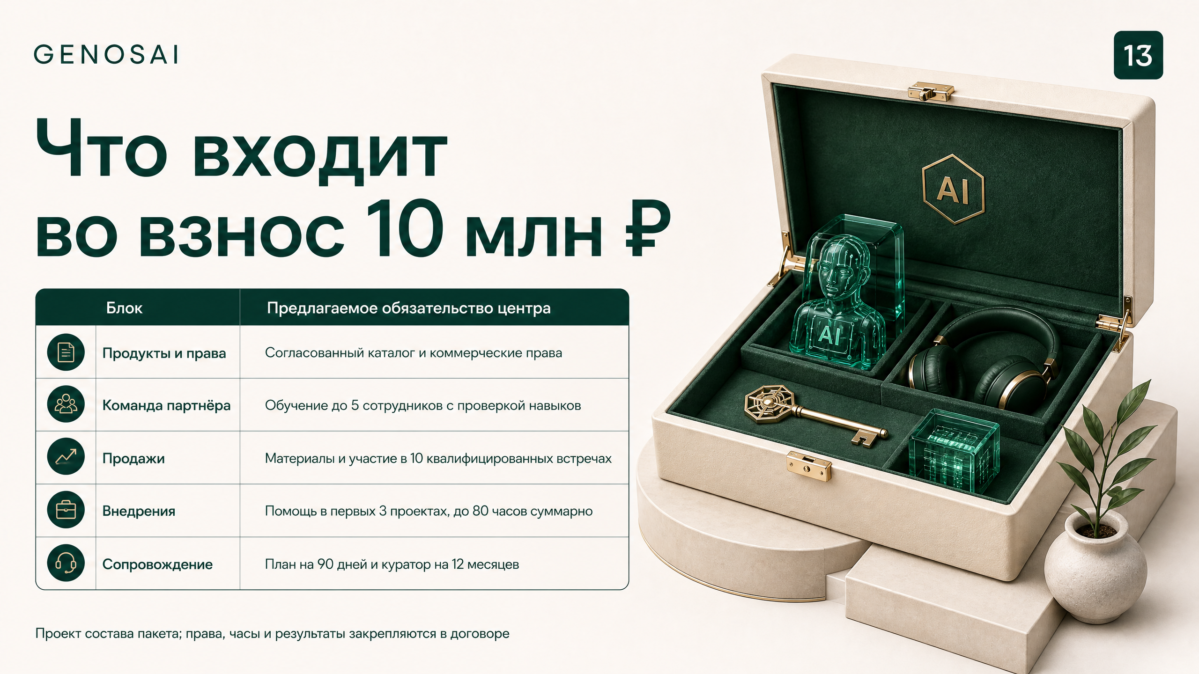
Notes:
Скажите партнёру:
За 10 миллионов предлагаем согласованный каталог и коммерческие права, обучение до пяти сотрудников и участие центра в десяти квалифицированных встречах. Помогаем с первыми тремя внедрениями в пределах 80 часов суммарно. В пакет также входят план на 90 дней и куратор на 12 месяцев. Этот объём фиксируется договором.
Справочно:
Вступительный взнос составляет десять миллионов рублей. Запуск со стороны центра, обучение и материалы включены в этот пакет. Зарплаты, реклама и клиентское потребление моделей оплачиваются из операционного бюджета партнёра. Ускоренная модель предполагает действующую компанию: новый офис и создание команды с нуля в неё не включены.

Slide 14

Notes:
Скажите партнёру:
Партнёр отвечает за отношения с клиентом, продажи и свою команду. Центр — за продукт, обновления и согласованные работы по внедрению. По каждому корпоративному проекту отдельно определяем исполнителей, сроки и приёмку. Так вы продаёте клиенту конкретный объём результата.
Справочно:
Для каждого корпоративного проекта смета определяет исполнителя работ. Комиссия двадцать процентов предполагает, что центр организует согласованную разработку, а партнёр продаёт и координирует клиента. Если партнёр выполняет дополнительные работы, их стоимость согласуется отдельно. Эти суммы не включены в финансовую модель.

Slide 15
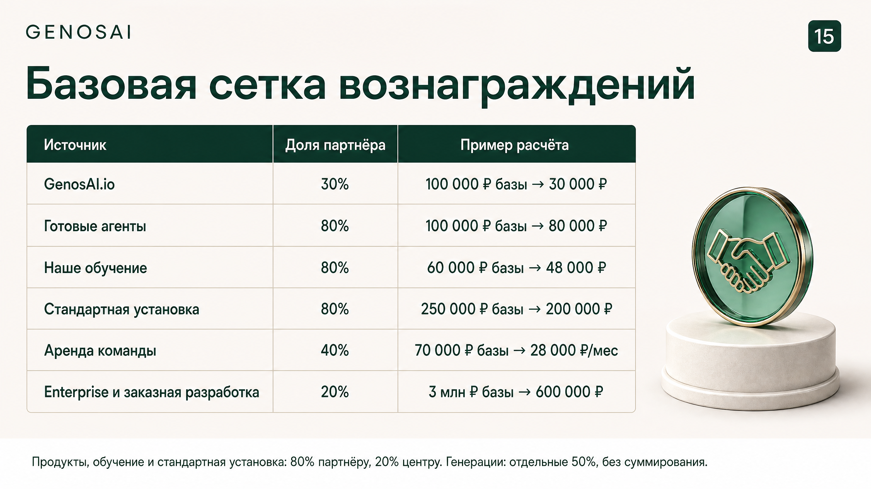
Notes:
Скажите партнёру:
Общая сетка такая: готовые агенты, обучение и стандартная установка — 80% партнёру. Обычная платформа — 30%, аренда команды — 40%, индивидуальная разработка — 20%. Оплаченное использование установленного решения — 50%. База расчёта исключает НДС и возвраты; на одной оплате ставки не складываются.
Справочно:
Обновлённые Антоном условия: партнёр получает 80% разовой продажи готовых агентов, обучения и стандартной установки. Центру остаётся 20% до его затрат. С обычной платформы партнёр получает 30%, с аренды 40%, с заказной разработки 20%. Использование установленного решения приносит отдельные 50% стоимости оплаченных успешных генераций и голосовых сессий. База без НДС и возвратов. На одной оплате ставки не складываются. Финансовая модель пересчитана с 80% для агентов и обучения; дополнительная установка и использование отдельно не прибавлялись.

Slide 16
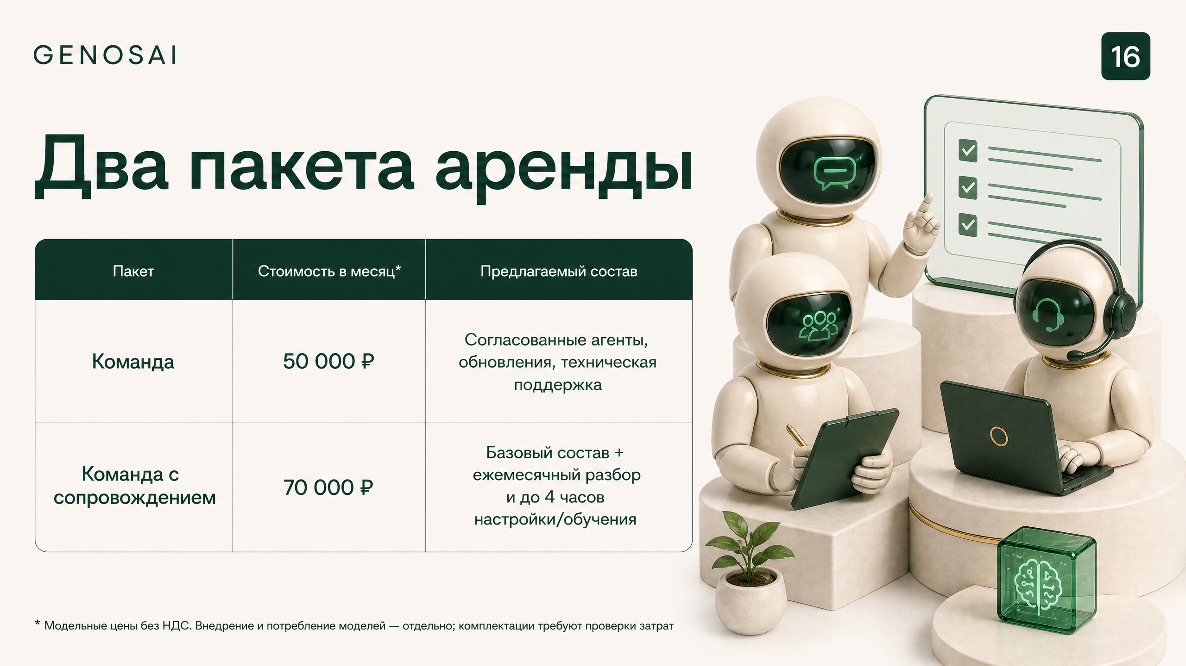
Notes:
Скажите партнёру:
У аренды два состава. Команда за 50 тысяч рублей в месяц — согласованные агенты, обновления и техническая поддержка. Пакет за 70 тысяч добавляет ежемесячный разбор и до четырёх часов настройки или обучения. В финансовом сценарии используется второй пакет; вычисления и первичное внедрение согласуются отдельно.
Справочно:
На витрине уже есть аренда за пятьдесят тысяч рублей. Во франшизе выделяем предложение за семьдесят тысяч с дополнительным сопровождением. Уточняем, что четыре часа — лимит, а не неограниченная работа. Финмодель использует только пакет семьдесят тысяч; первичное внедрение и вычисления считаются отдельно. Комиссия по пакету пятьдесят тысяч составит двадцать тысяч при той же базе. Источник: https://socode.ru/store

Slide 17
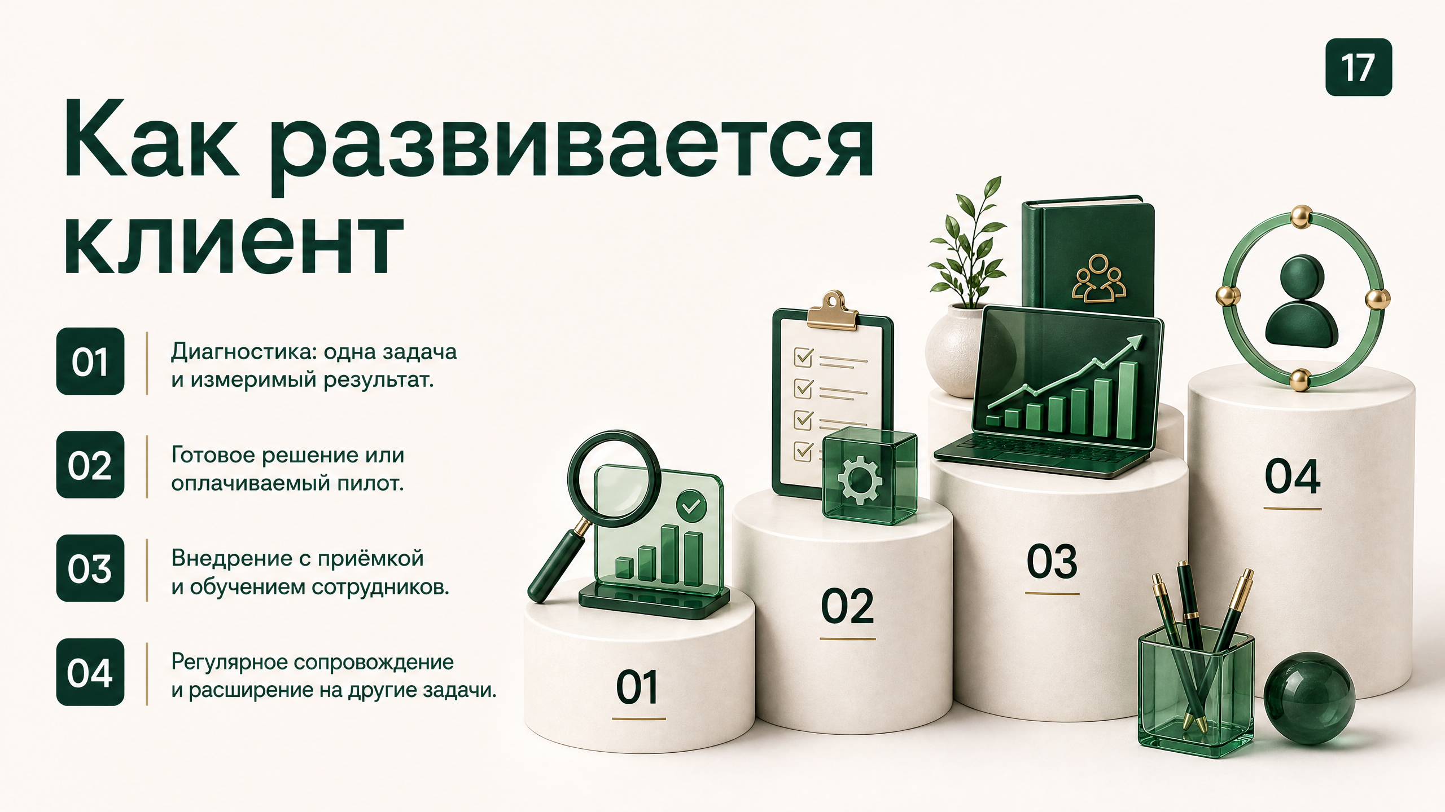
Notes:
Скажите партнёру:
Развитие клиента начинается с диагностики задачи. Затем — платный пилот, внедрение и сопровождение. Когда решение принято и используется, можно расширять его на другие задачи или подразделения. Это понятная последовательность продаж, в которой каждое следующее предложение связано с уже полученным результатом.
Справочно:
Мы не пытаемся продать весь каталог сразу. Сначала выбираем задачу, которую клиент понимает и готов оплатить. После успешной приёмки предлагаем расширение. Каждая допродажа требует собственного согласованного состава. В модель не включены дополнительные доходы от диагностики и внедрения, чтобы не считать их дважды.

Slide 18
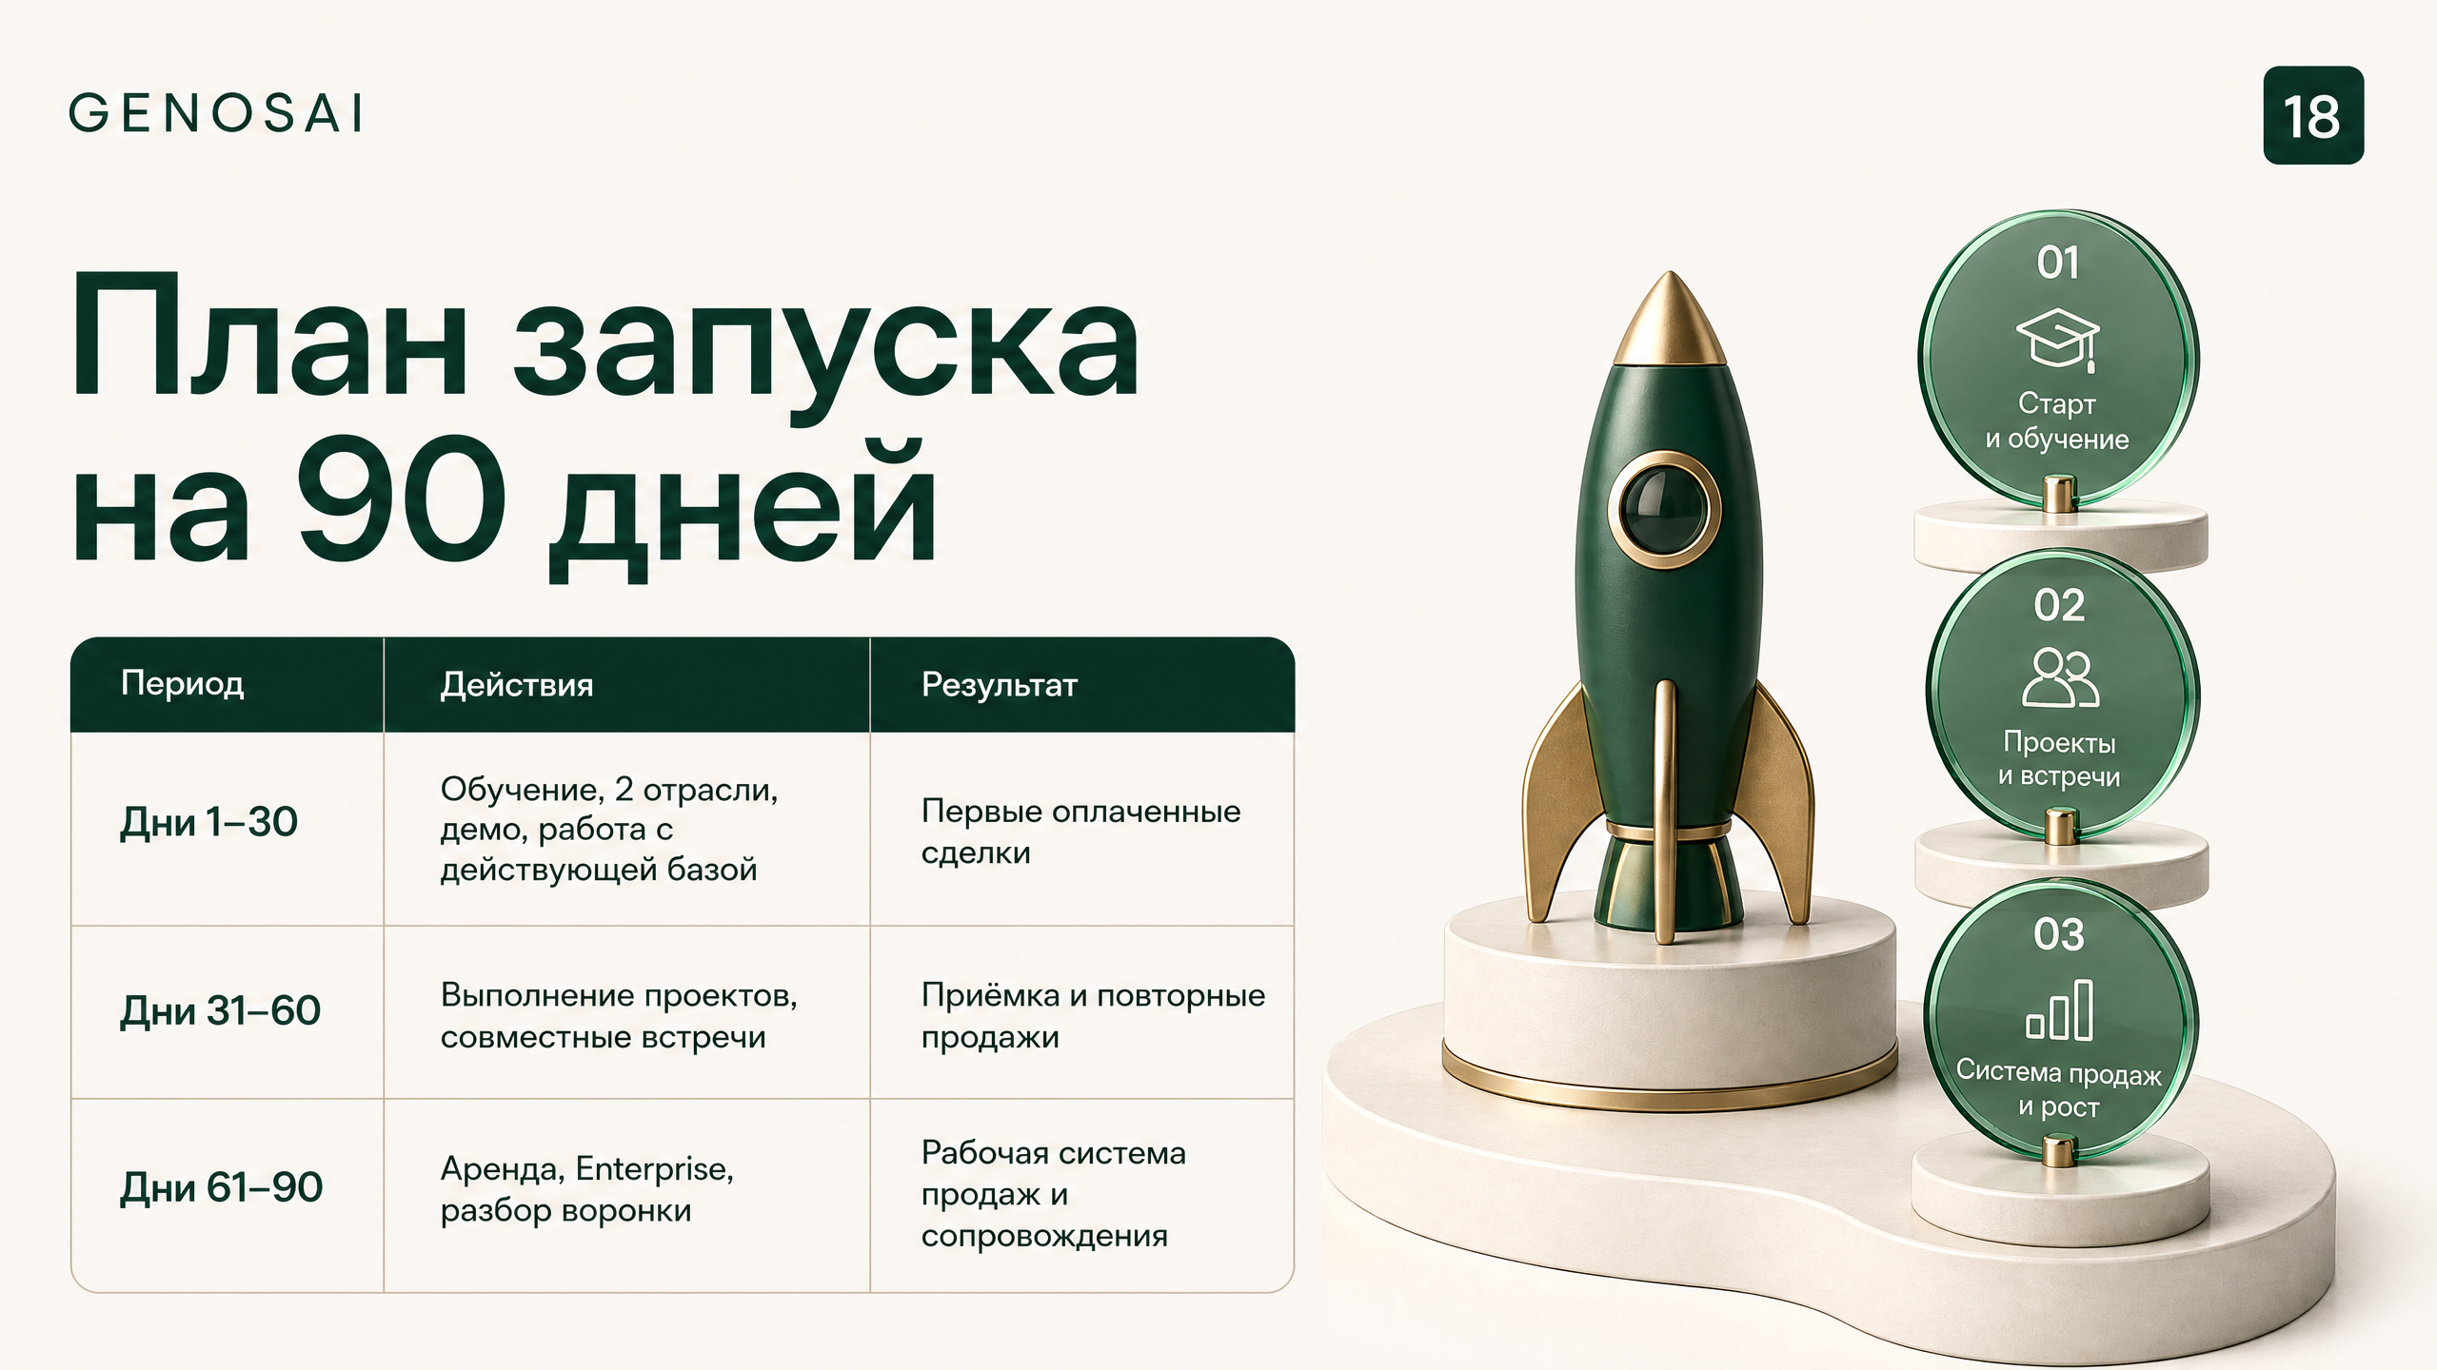
Notes:
Скажите партнёру:
На запуск отводим 90 дней: выбираем две отрасли, готовим команду и предложения, проводим встречи и первые платные пилоты. Ускоренный сценарий предполагает, что у вас уже есть компания и клиентская база, поэтому продажи начинаются в первом месяце. Для старта с нуля показываем отдельный сценарий.
Справочно:
Ускоренный сценарий требует начать продажи в первый месяц. Поэтому партнёр должен прийти с действующей компанией, командой и базой клиентов. Центр помогает подготовить предложения и провести первые встречи. Если партнёр создаётся с нуля, используем сценарий постепенного запуска.

Slide 19

Notes:
Скажите партнёру:
Возврат за пять месяцев требует действующей команды, клиентской базы и выполнения плана продаж. Постоянный бюджет — 1 миллион 50 тысяч рублей в месяц: команда, маркетинг и операции. Комиссии в этом сценарии приходят в месяце оплаты клиента. Дальше покажу объёмы, без которых этот срок не получается.
Справочно:
Пять месяцев не являются типичным сроком для любого покупателя. Это достижимая арифметика при приведённом плане, а её практическую реализуемость должны подтвердить действующая воронка и мощности производства. Фиксированные расходы: команда шестьсот тысяч, маркетинг триста тысяч, операции сто пятьдесят тысяч рублей. В расходах команды должны учитываться обязательные начисления. Собственник работает в бизнесе; его вознаграждение входит в этот бюджет.

Slide 20
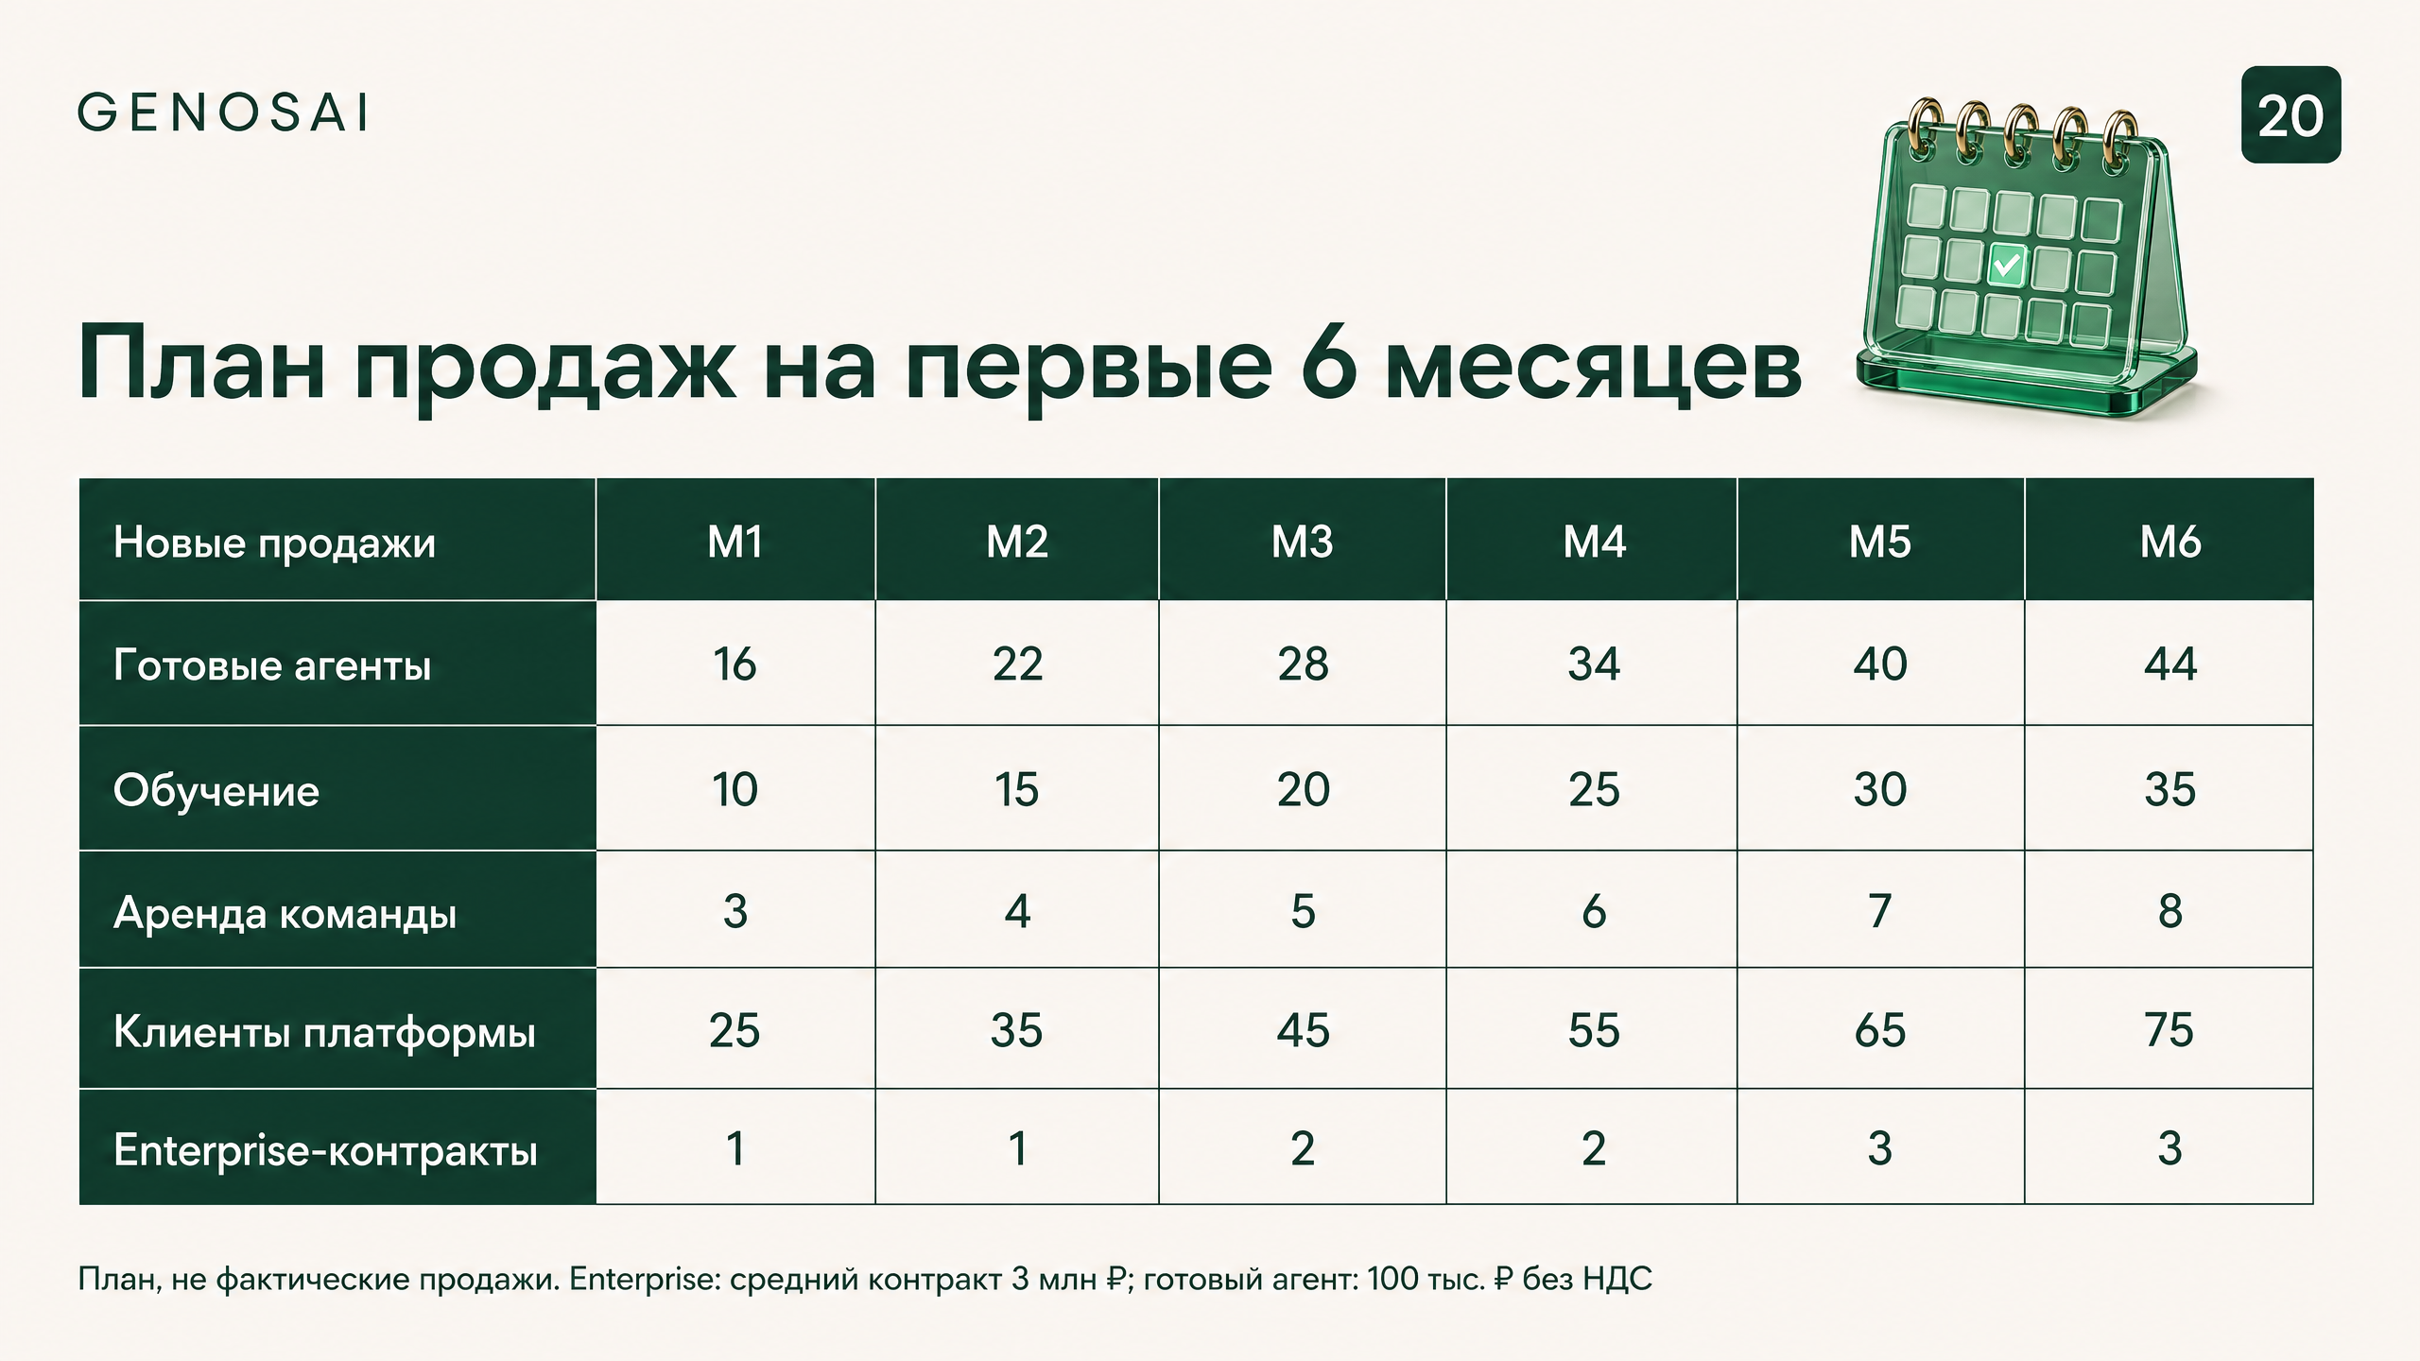
Notes:
Скажите партнёру:
План первых шести месяцев: 184 продажи агентов, 135 продаж обучения, 33 новые аренды, 300 клиентов платформы и 12 корпоративных контрактов со средним чеком 3 миллиона. Это целевые объёмы модели. На встрече мы сопоставляем их с вашей воронкой и возможностями команды.
Справочно:
За первые шесть месяцев: сто восемьдесят четыре продажи агентов, сто тридцать пять продаж обучения, тридцать три новых аренды, триста новых клиентов платформы и двенадцать Enterprise-контрактов. Это план продаж, не статистика существующей франшизы. Продукты могут покупаться одним клиентом, но поступления учитываются по каждому продукту отдельно.

Slide 21
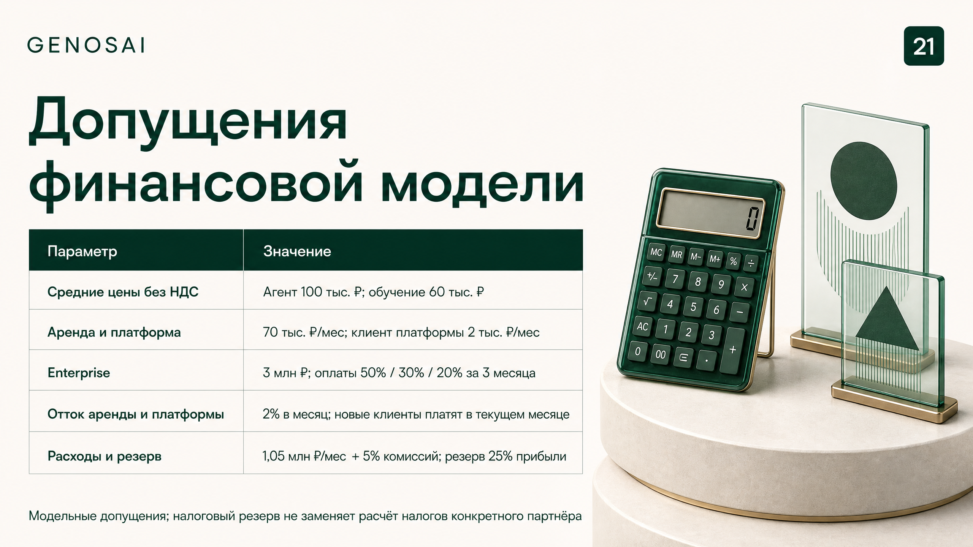
Notes:
Скажите партнёру:
В модели учтены постоянные расходы, переменные расходы и условный налоговый резерв 25%. Корпоративные оплаты распределяются по этапам 50, 30 и 20 процентов. Все суммы зависят от выполнения плана и графика поступлений. Детальный расчёт приложен отдельно, чтобы вы могли менять исходные допущения.
Справочно:
Комиссия начисляется с каждого фактически оплаченного этапа корпоративного проекта. Налоговый резерв двадцать пять процентов — единое расчётное допущение, а не определение применимого налогового режима. Модель учитывает отрицательный результат прошлых месяцев при расчёте резерва. После двенадцатого месяца постоянные расходы повышаются на пять процентов ежегодно. Все прогнозы условны.

Slide 22
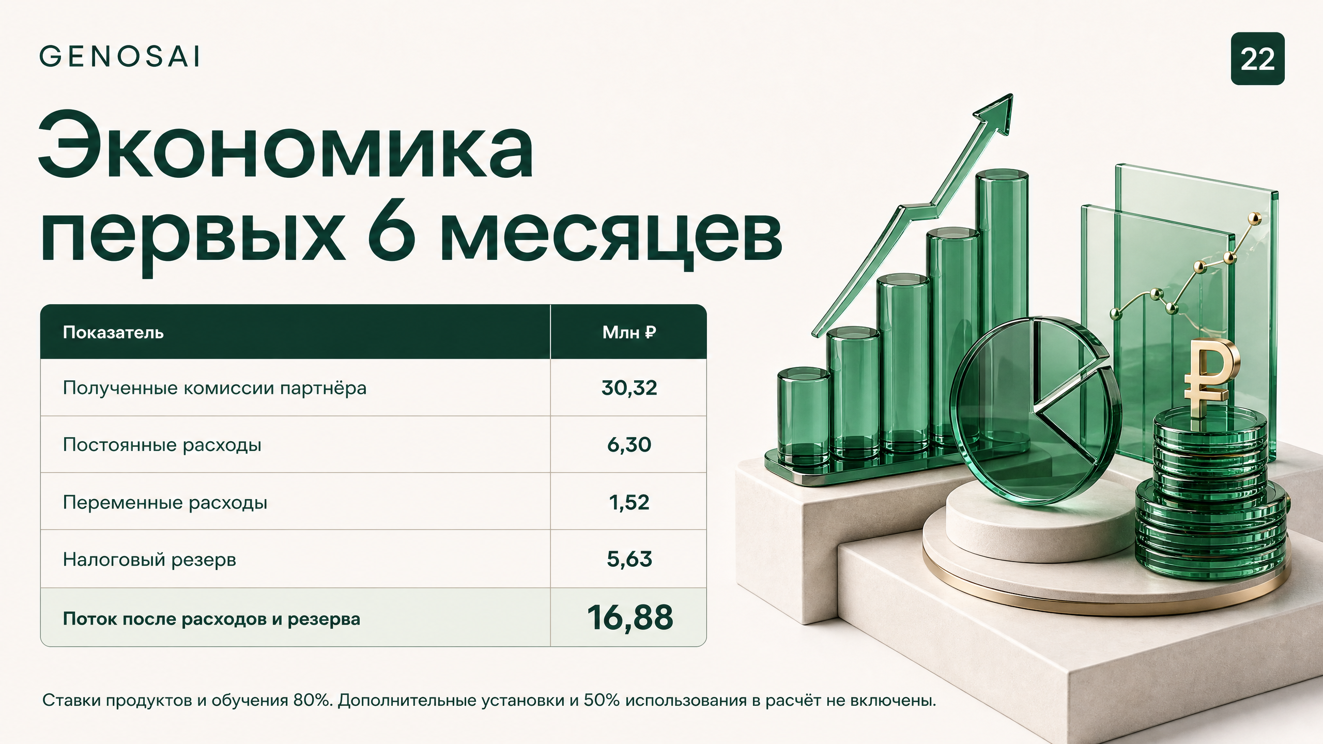
Notes:
Скажите партнёру:
По этому плану за полгода партнёр получает 30 миллионов 320 тысяч рублей комиссий. После постоянных и переменных расходов и расчётного резерва остаётся 16 миллионов 880 тысяч. После возврата вступительного взноса — 6 миллионов 880 тысяч. Дополнительные установки и их последующее использование сюда не прибавлялись.
Справочно:
При 80% комиссий на готовые продукты и обучение план продаж не меняется. За шесть месяцев полученные комиссии составляют 30,32 млн ₽. Постоянные расходы 6,30 млн ₽, переменные 1,52 млн ₽, условный налоговый резерв 5,63 млн ₽. Чистый поток до возврата взноса 16,88 млн ₽. После взноса остаётся 6,88 млн ₽. Общий оборот клиентских оплат не изменился: выросла доля партнёра. Установка и последующее использование показаны отдельным дополнительным источником, без повторного включения.

Slide 23
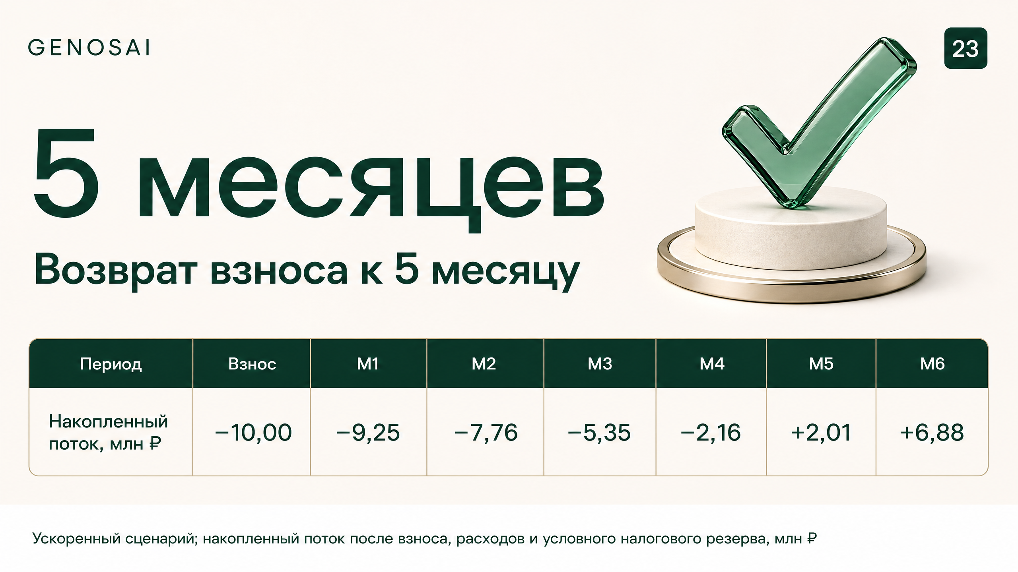
Notes:
Скажите партнёру:
Посмотрите на накопленный денежный поток после расходов и взноса. На четвёртом месяце остаётся минус 2 миллиона 160 тысяч. На пятом появляется плюс 2 миллиона 10 тысяч: в этом сценарии взнос возвращён. На шестом — плюс 6 миллионов 880 тысяч. Это расчётный результат при показанных условиях.
Справочно:
Таблица показывает накопленный денежный поток после вступительного взноса, расходов и условного налогового резерва. На конец четвёртого месяца — -2,16 млн ₽. На конец пятого — плюс 2,01 млн ₽: взнос возвращён в пятом месяце. На конец шестого — плюс 6,88 млн ₽. Этот результат получен повышением доли партнёра до 80% по агентам и обучению при прежнем плане продаж. Это сценарий, не подтверждённый результат франчайзи.

Slide 24
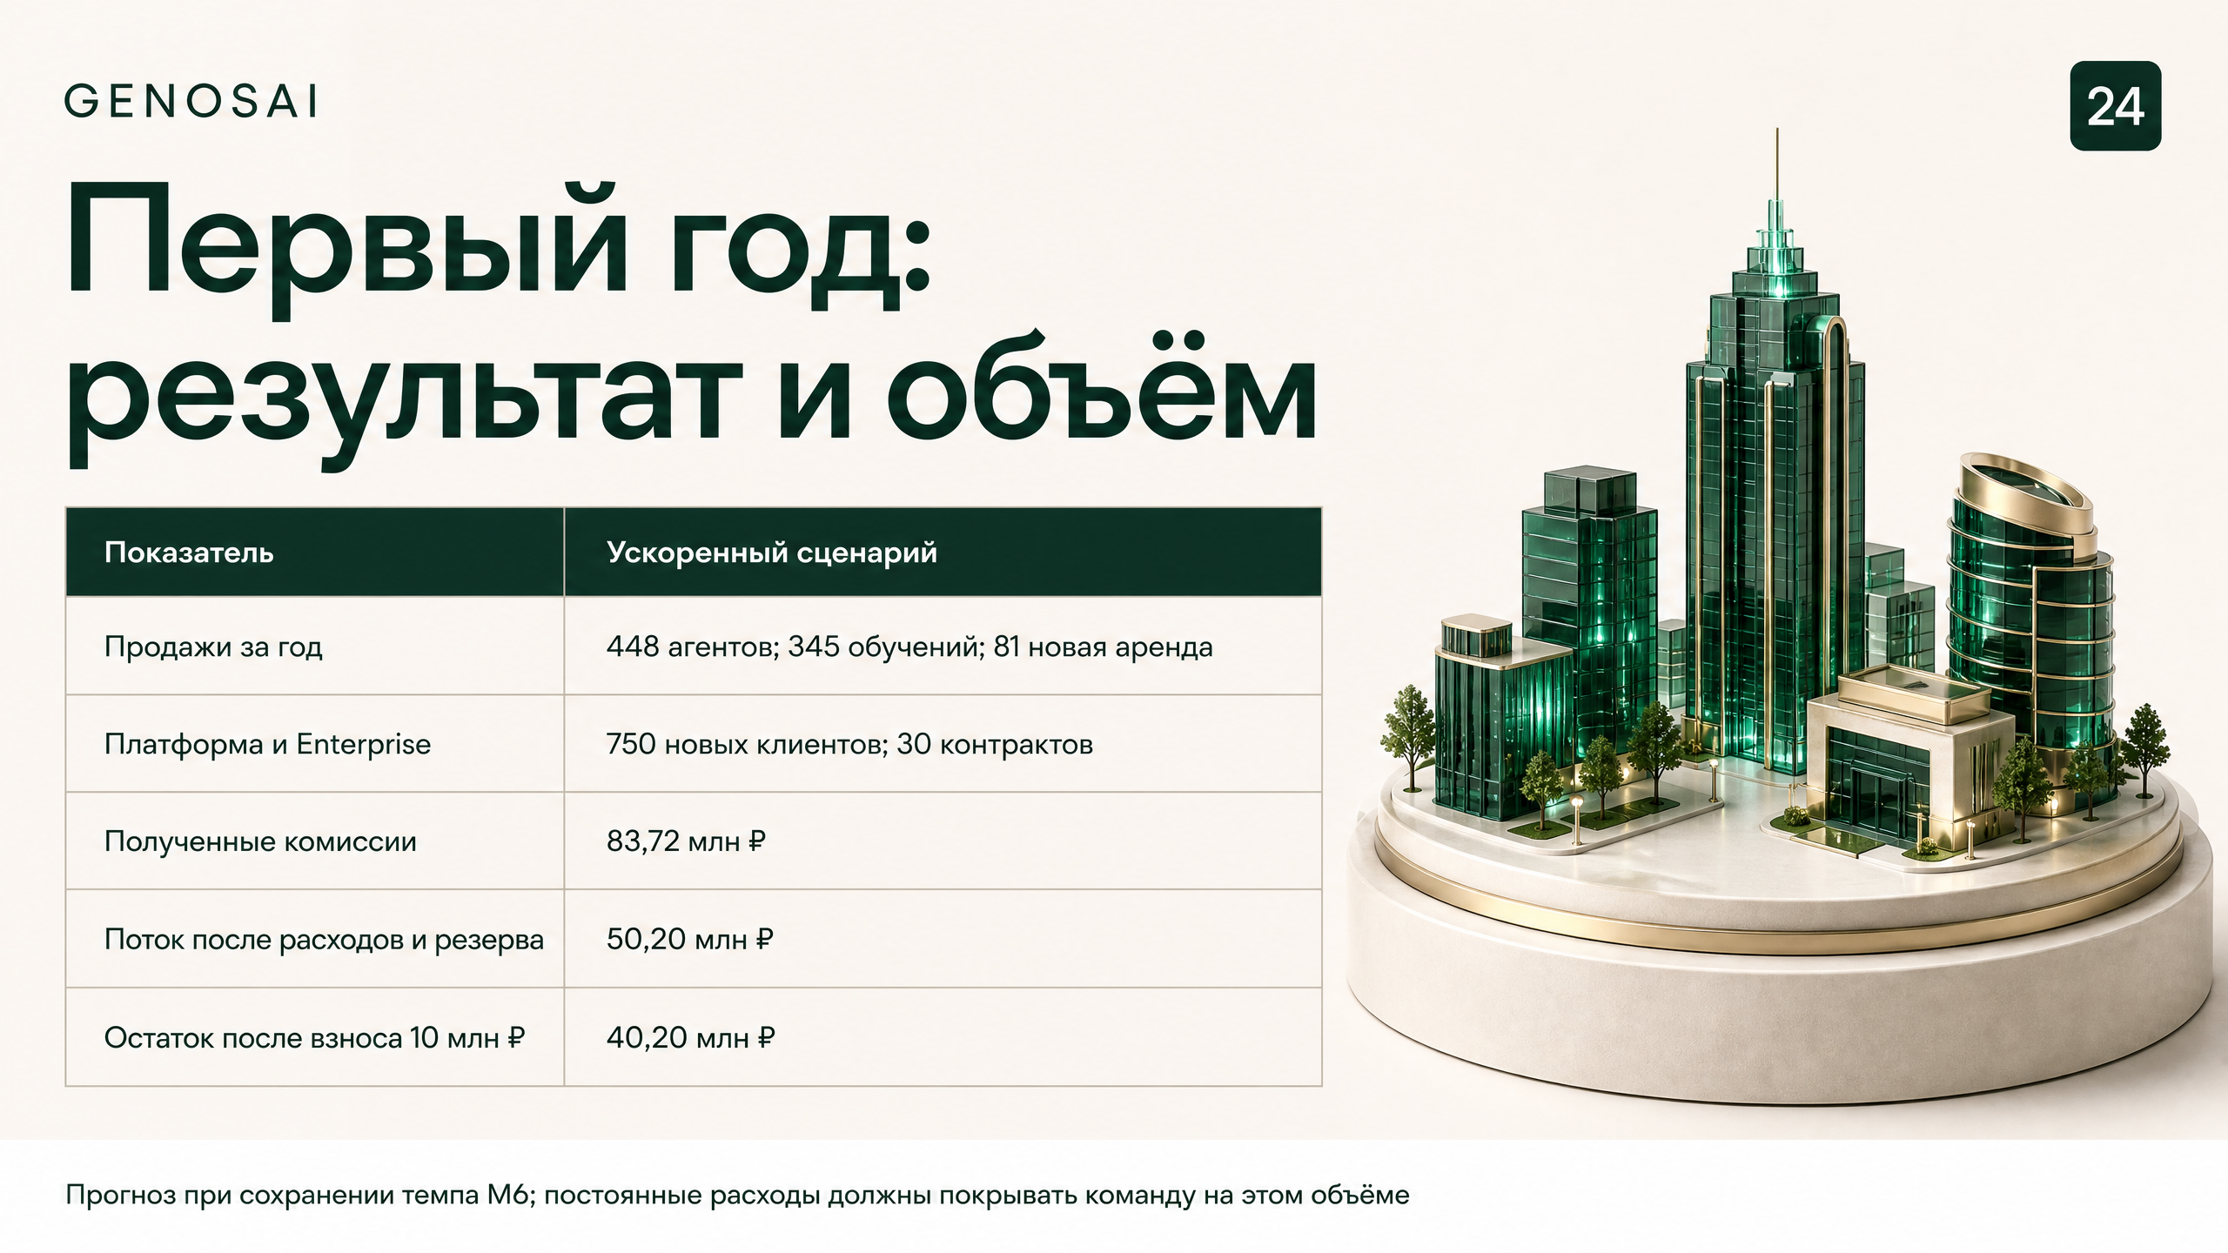
Notes:
Скажите партнёру:
Годовой сценарий сохраняет темп новых продаж шестого месяца и учитывает накопление клиентов аренды и платформы с оттоком. Поэтому результат зависит от способности удержать темп и качество поддержки. Годовые цифры используем как план мощности и продаж, а затем сверяем с фактом.
Справочно:
После шестого месяца месячный темп новых продаж фиксируется на уровне шестого месяца. Аренда и платформа растут за счёт накопления клиентов с оттоком. Поэтому годовой результат высокий и требует сохранения плана. Он не является доказанным заработком действующего франчайзи. Масштабирование нужно проверять по загрузке поддержки и центра разработки.

Slide 25
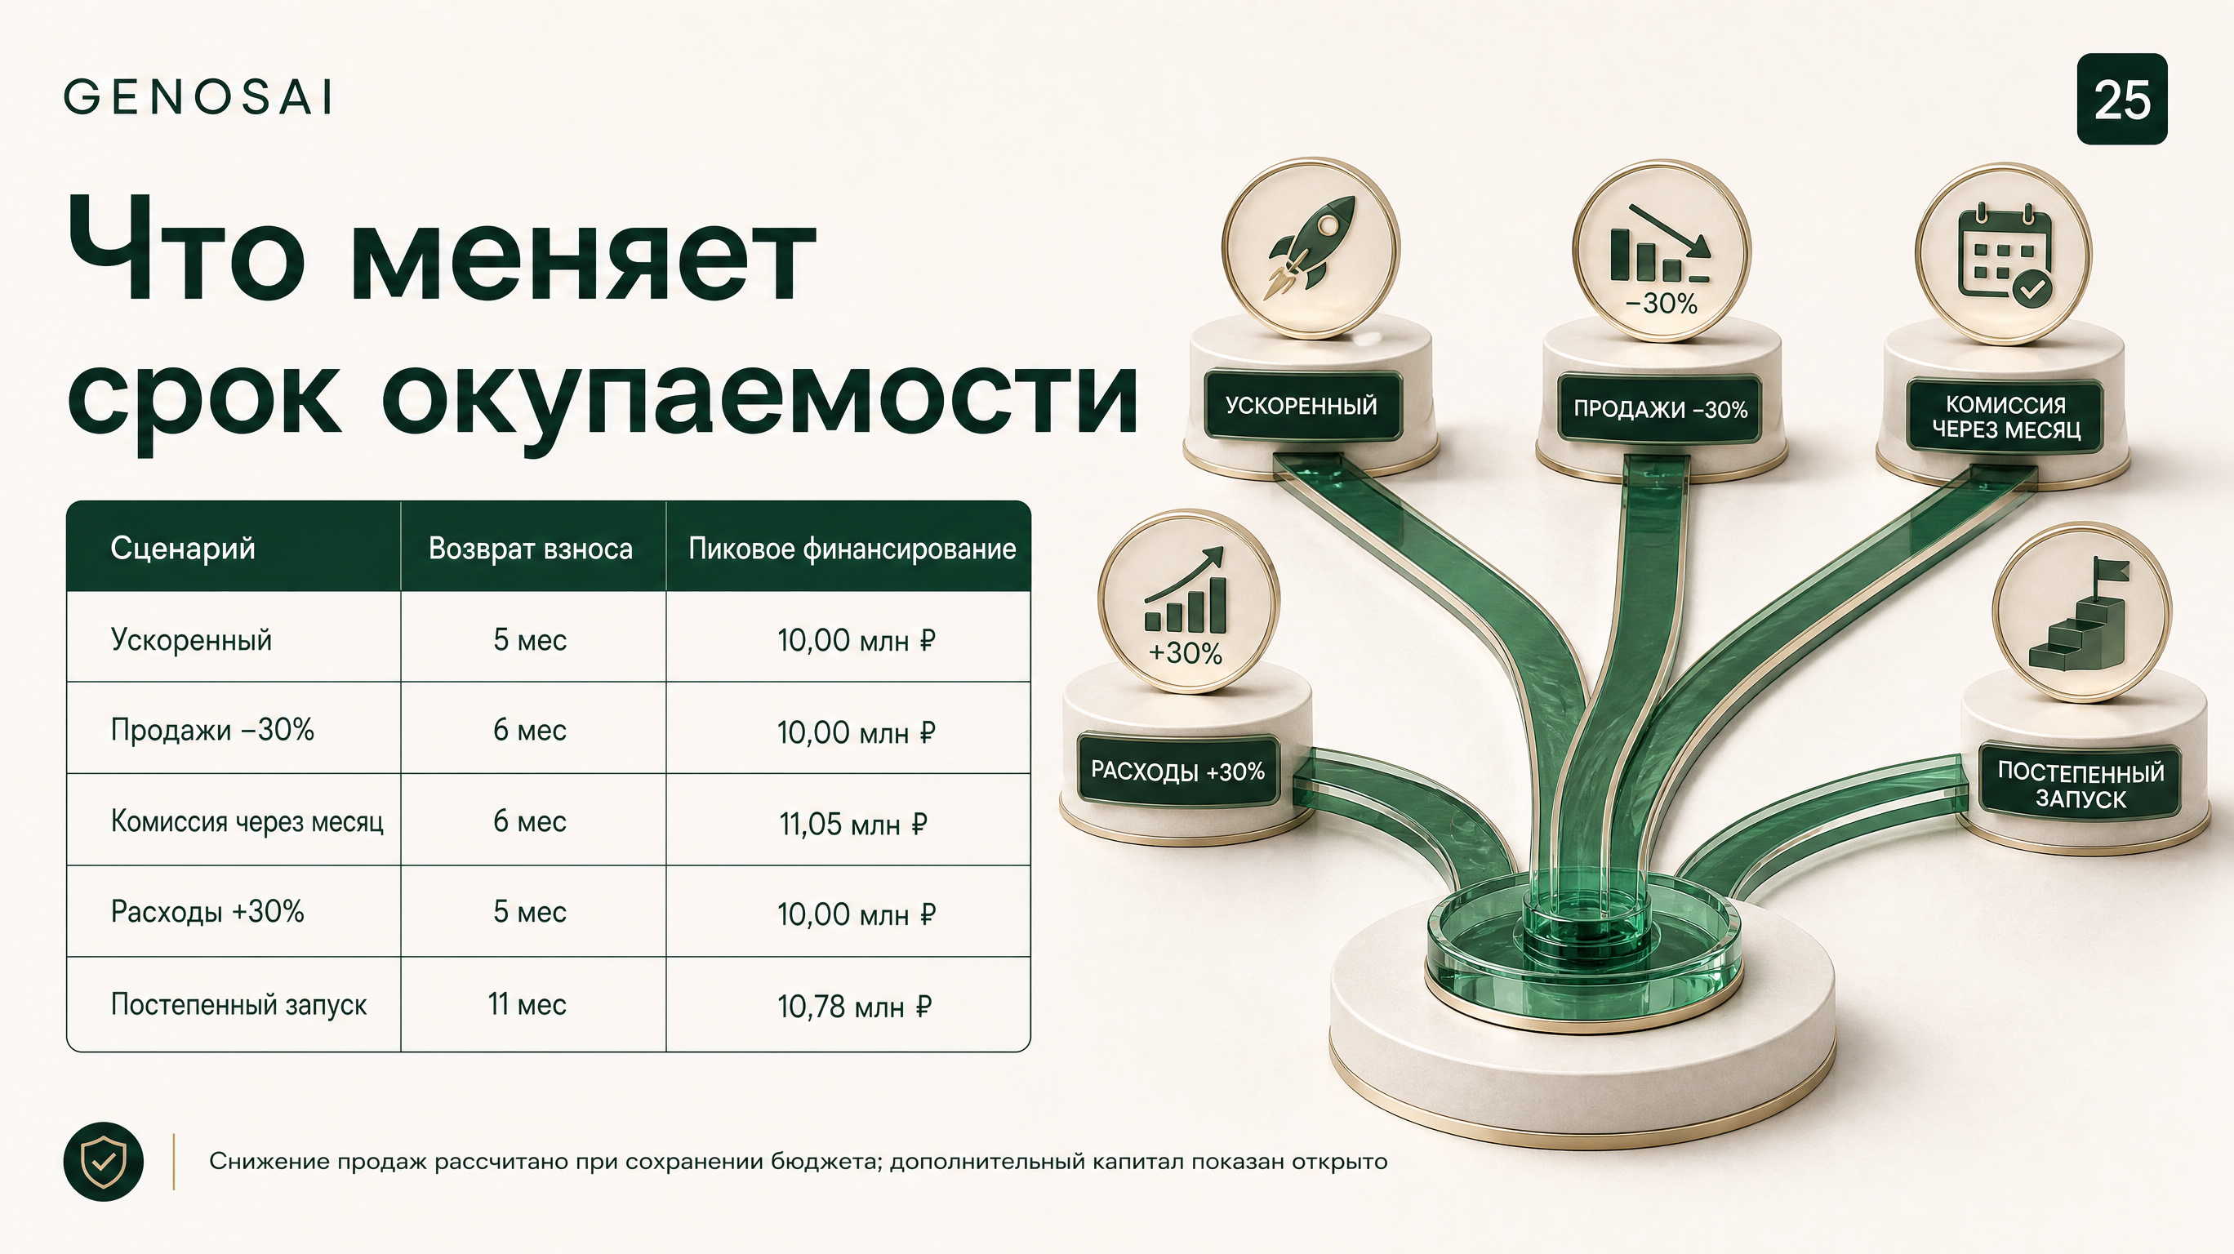
Notes:
Скажите партнёру:
Если продажи на 30% ниже, расчётный возврат сдвигается на шестой месяц. При задержке комиссий на месяц — тоже на шестой, но потребуется больше оборотных денег. При постепенном запуске возврат получается на одиннадцатом месяце. Поэтому взнос 10 миллионов отделяем от возможного дополнительного оборотного капитала.
Справочно:
В ускоренном сценарии взнос возвращается за 5 месяцев при капитале 10 млн ₽. При продажах на 30% ниже — за 6 месяцев. Если комиссия приходит через месяц — за 6 месяцев, при пиковом финансировании 11,05 млн ₽. При росте расходов на 30% — за 5 месяцев. Постепенный запуск — 11 месяцев и 10,78 млн ₽; его средний корпоративный контракт 2 млн ₽. Все сценарии пересчитаны с 80% по агентам и обучению. Взнос остаётся 10 млн ₽; дополнительный операционный капитал зависит от графика оплат.

Slide 26
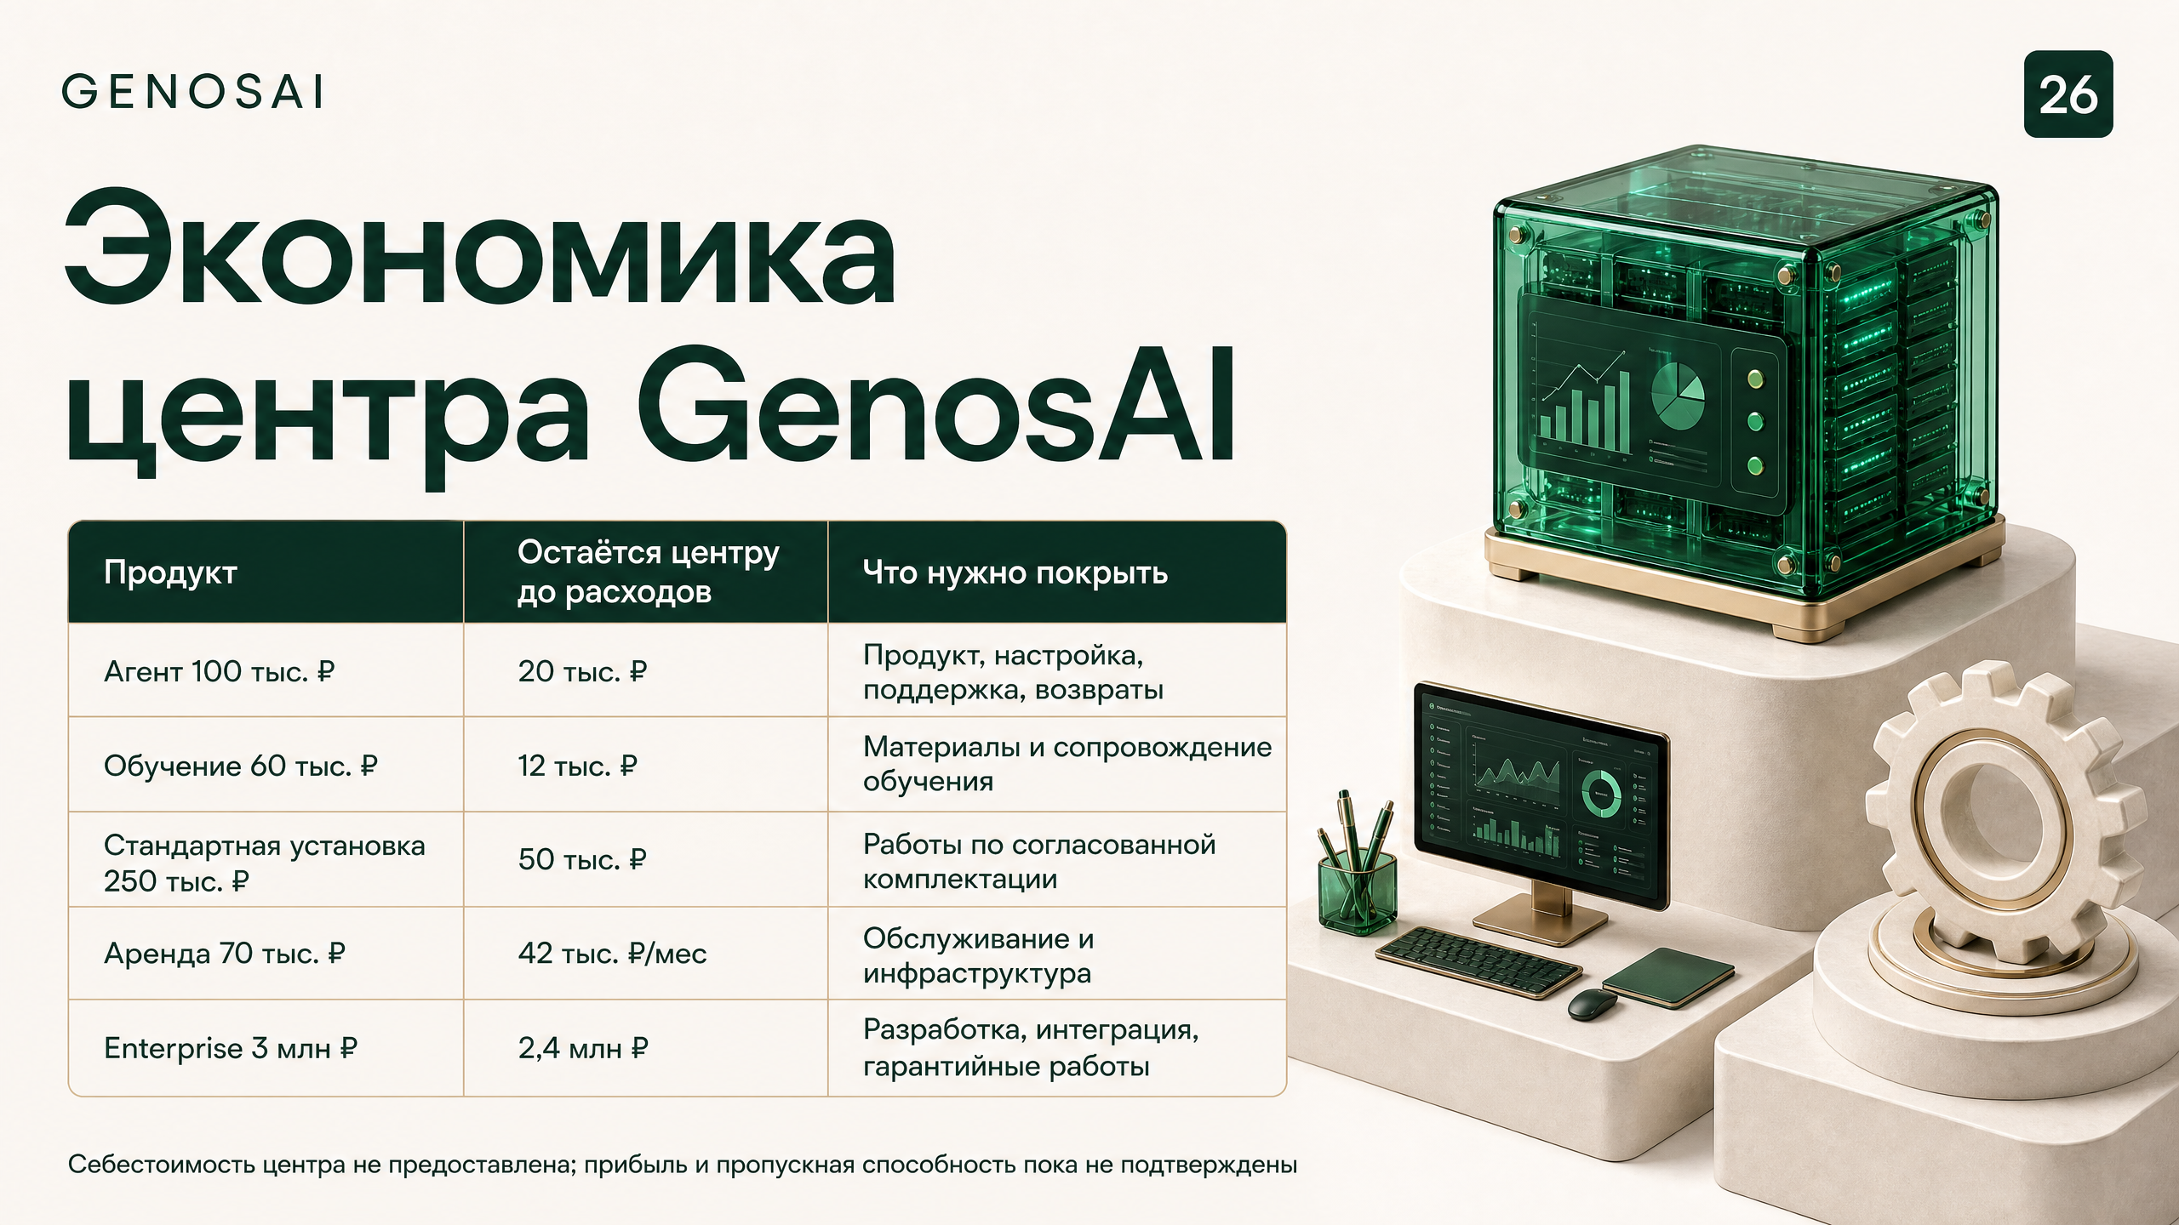
Notes:
Скажите партнёру:
Для устойчивости франшизы центр должен выполнять обязательства из своего остатка: 20% разовых готовых продаж и 50% использования до затрат. Проверяем стоимость поддержки, моделей и разработки. Это помогает масштабировать продажи с сохранением качества для клиентов и партнёров.
Справочно:
При доле партнёра 80% центру остаётся 20% стоимости разовых готовых продуктов, обучения и стандартной установки. Это остаток до себестоимости, не прибыль. По установленным решениям центр дополнительно получает 50% оплаченного использования, из которых покрывает модели, инфраструктуру и поддержку. Нельзя финансировать текущие обязательства будущим использованием, пока фактическая активность клиента не подтверждена. Для тиражирования нужно подтвердить маржу каждого продукта и мощность исполнения. Ставки аренды и заказной разработки в этом пересчёте не менялись.

Slide 27
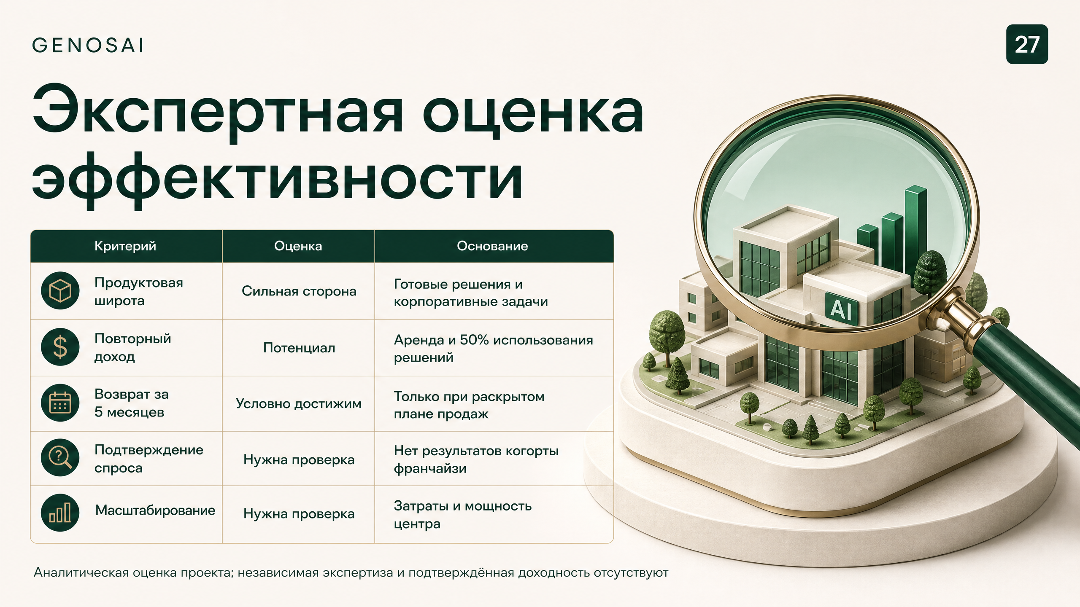
Notes:
Скажите партнёру:
Аналитически предложение интересно сочетанием большой доли в первой продаже и повторного дохода. Проверять его эффективность нужно по фактическим сделкам, удержанию клиентов и загрузке команды. Наша рекомендация — управляемый пилот с действующим агентством или интегратором и измеримыми результатами.
Справочно:
Это аналитическая оценка проекта на основе представленных материалов и сценарной модели. Она не является независимым заключением профессора, аудитора или инвестиционного советника. Рекомендация — запускать управляемый пилот с подходящим партнёром и измерять результаты. Для массовой продажи требуется доказательство, что повторяемые продажи и исполнение выдерживают несколько партнёров. Новая сетка 80/20 ускоряет расчётный возврат партнёра, но уменьшает разовый остаток центра. До масштабирования нужно проверить, что его 20% покрывают обязательства, а 50% использования — реальные модельные и инфраструктурные затраты.

Slide 28

Notes:
Скажите партнёру:
Предлагаем переходить к пилоту после согласования продуктов, цены, исполнителей и экономики. Первые три платных внедрения должны пройти приёмку и подтвердить затраты. Если продажи и исполнение повторяются, можно расширять направления и масштабировать команду.
Справочно:
Рекомендую проект к пилотному исполнению при выполнении перечисленных условий. Экономика ускоренного сценария привлекательна, но уверенность в расчёте не заменяет проверку спроса и производства. Сначала фиксируем условия, собираем план действующего партнёра и подтверждаем платные сделки. Это позволяет рекомендовать запуск ответственно.

Slide 29

Notes:
Скажите партнёру:
Вы получаете основу центра внедрения ИИ: продукты, обучение и помощь на старте. Заработок складывается из разовых продаж, аренды и корпоративных проектов, а установленное решение добавляет 50% оплаченного использования. Следующий шаг — выбрать две отрасли из вашей клиентской базы и составить план первых встреч и внедрений.
Справочно:
Откройте центр внедрения ИИ для бизнеса на базе GenosAI. Мы предоставляем технологическую основу, линейку продуктов, обучение команды и помощь в первых продажах и проектах. Вы зарабатываете на готовых агентах, обучении, платформе, аренде и корпоративных внедрениях. Для действующего бизнеса мы рассчитали сценарий возврата взноса за пять месяцев и раскрываем необходимые продажи и расходы. На встрече проверим этот план на вашей клиентской базе. Новая часть предложения — половина стоимости оплаченных генераций и голосовых сессий установленных решений. Этот поток показан отдельно и не включён автоматически в исходный расчёт окупаемости. Разовая продажа готового продукта, обучения или стандартной установки приносит партнёру 80%, центру 20%. Расчёт окупаемости обновлён по этим ставкам.

Slide 30

Notes:
Скажите партнёру:
В приложениях — каталог, помесячная модель и раскрытые допущения. Продукты показываем на действующих демонстрациях. Перед договором подтверждаем комплектации и возможности учёта выплат. На следующей встрече разберём вашу команду, клиентов и конкретный план запуска.
Справочно:
Основные ссылки: https://socode.ru/store ; https://genosai.io/ . Примерочная подтверждена отдельным проектом tryon.bogatushin.ru, но публичную коммерческую готовность каждой функции следует проверить. Дата сборки модели 26 октября 2026. Все количества — планы. В файле CSV приведены шесть сценариев и тридцать шесть месяцев каждого; прогноз после первого года основан на сохранении темпа продаж, а не на дополнительном исследовании рынка.

